Slide 1
ГІГІЄНА
ХАРЧУВАННЯ

Slide 2
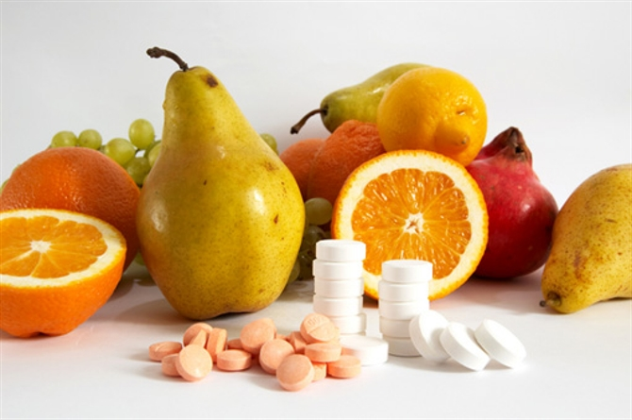
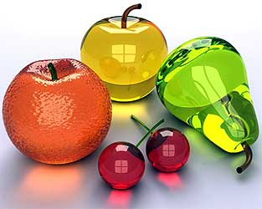
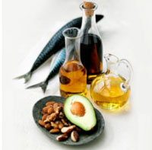
Наш організм створений для певної їжі. І необхідно знати, яка їжа нам корисна, а яка шкідлива. Гігієна харчування є дуже важливою, адже той, хто коли-небудь будував будинок, знає, що для цього потрібні цегла та розчин, віконні рами, двері і скло, труби для водопроводу та каналізації, електропроводка та освітлювальні прилади, матеріали для настилу підлоги та багато іншого.

Slide 3

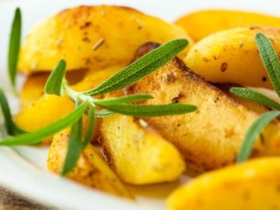

У будівництві нашого тіла їжа відіграє роль будівельного матеріалу і постачає нас енергією. Про гігієну харчування можна говорити багато, проте ми звернемо увагу на основні принципи: різноманітність і збалансованість, пропорційність, якість, достатність, помірність, обмеження аж до повної відмови.

Slide 4
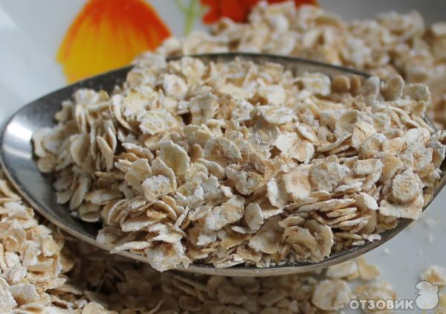
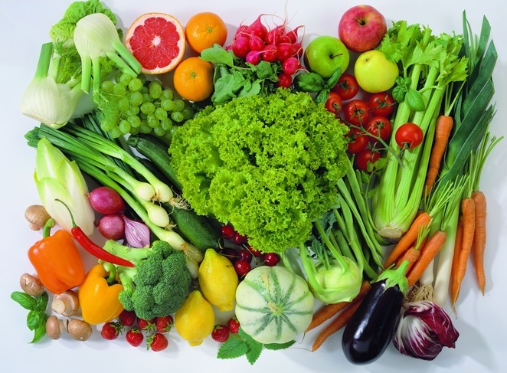
Правильно плануючи раціон харчування і включаючи в нього різноманітні продукти, можна домогтися збалансованості в раціоні. Це забезпечує організм всіма поживними речовинами, які необхідні йому для росту і життєдіяльності (білками, вуглеводами, жирами), фітохімічними і мінеральними речовинами, вітамінами, клітковиною і водою. Недостача тих чи інших важливих поживних речовин призводить до хвороб і передчасної смерті. Сучасні дієтологи, розглядаючи гігієну харчування, розробили своєрідну піраміду, за допомогою якої можна розумно підходити до планування свого щоденного меню.

Slide 5
ГІГІЄНА ХАРЧУВАННЯ:
ПРОДУКТОВА ПІРАМІДА

Slide 6
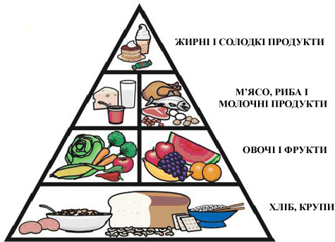
Ця піраміда – відмінний наочний посібник з вибору продуктів харчування. Вона дає уявлення про шість найважливіших харчових груп. Розмір порції – це зазвичай півсклянки вареної їжі або 1 склянка сирих чи неварених продуктів.

Slide 7
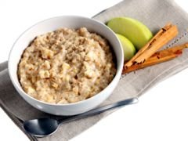
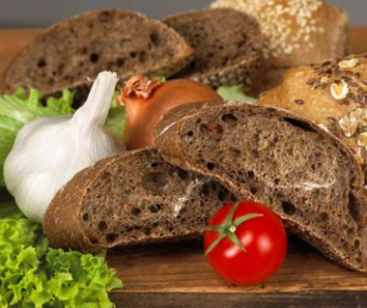

Група 1
В основі піраміди гігієни харчування – продукти з цільного зерна, такі як хліб з борошна грубого помелу, нерафіновані крупи. Ці продукти багаті клітковиною і складними вуглеводами. В залежності від віку, росту, статури і енергетичних витрат людини їй рекомендується в день з’їдати від 6 до 11 порцій продуктів цієї групи. Ця їжа має становити основу нашого харчування.

Slide 8
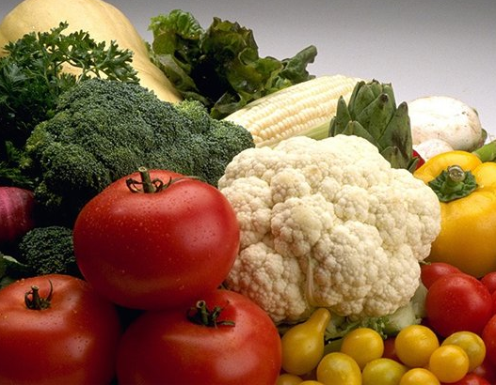
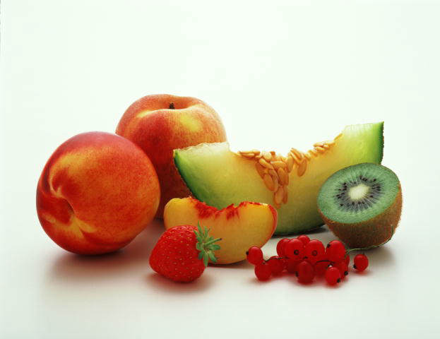
Групи 2 і 3
Овочі та фрукти. Рекомендується вживати в день по 5 – 9 порцій продуктів цих груп, не менше 500 грамів фруктів і овочів у день.

Slide 9
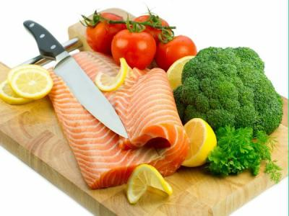
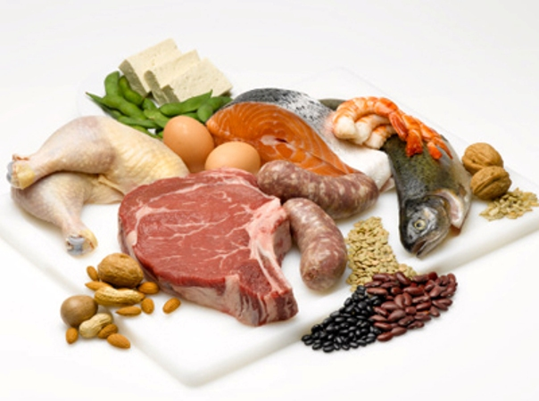
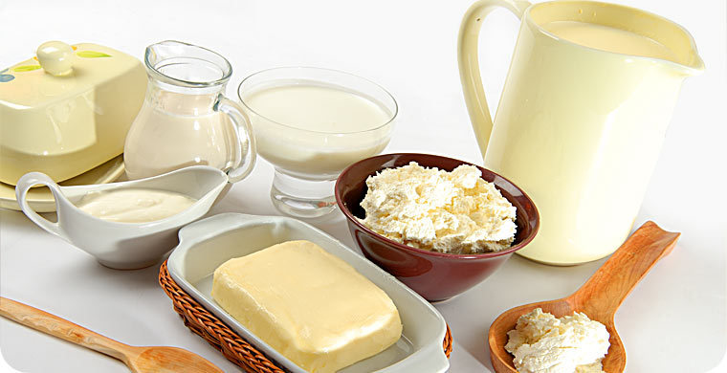
Група 4 і 5
На третьому рівні піраміди розташовуються молочні продукти, риба, птиця та м’ясо, також бобові, горіхи, насіння і замінники м’яса, яйця. Продукти цієї групи слід споживати в помірних кількостях: 2-3 порції молочних продуктів в день, бажано з мінімальною кількістю жиру (1 порція містить стакан молока або кисломолочних продуктів, 100 г знежиреного сиру). 1 порція бобових містить півсклянки варених бобових (квасоля, горох, сочевиця, соя). 1 порція горіхів містить 30 г насіння або горіхів

Slide 10
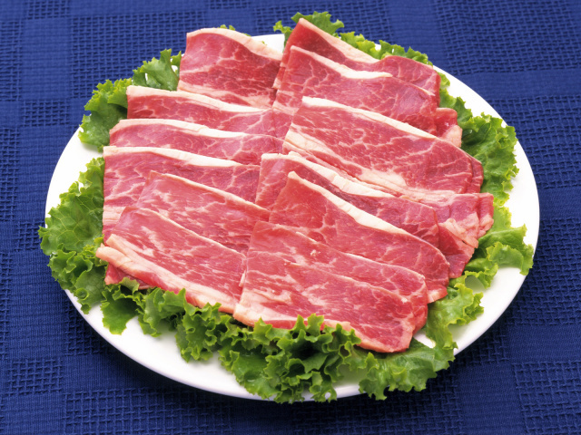
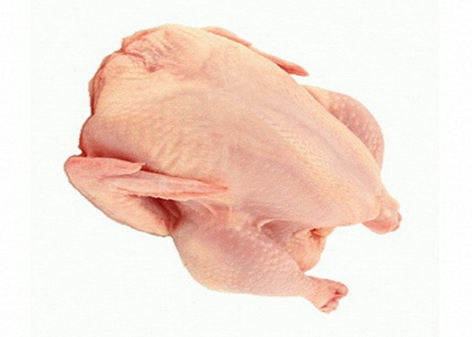
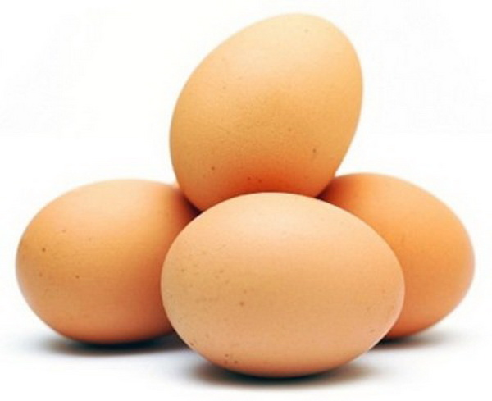
М’ясо краще їсти не щодня, тому що з ним пов’язана передача багатьох захворювань, воно містить багато жиру. Якщо ви вживаєте м’ясо, то краще їсти відварене м’ясо, а не м’ясний бульйон, ковбаси, шашлики. Яєчний жовток містить багато холестерину, тому краще їсти тільки білки, а якщо ви їсте яйця, то не більше 2 яєць на тиждень.

Slide 11
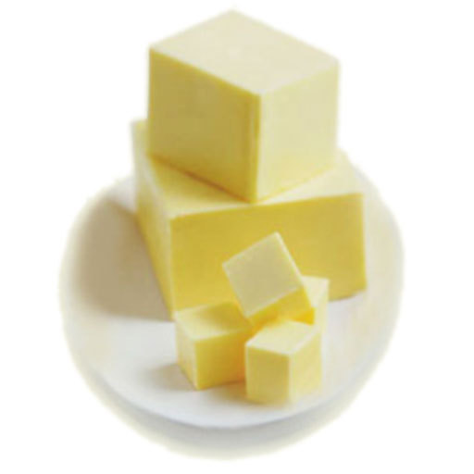
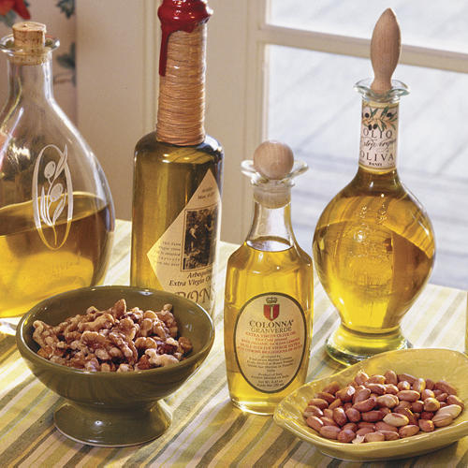
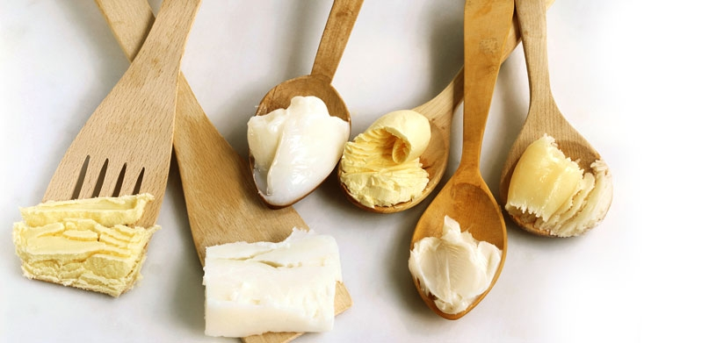
Група 6
У верхній частині піраміди гігієни харчування розташовуються жири, рослинні олії, солодощі і йодована сіль. Ці продукти необхідні організму, але в малій кількості. Ми заповнимо щоденну потребу в жирах, вживаючи в день 2 столові ложки рослинної олії.

Slide 12
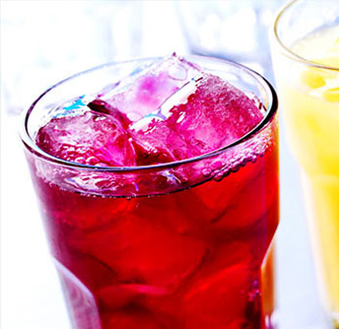

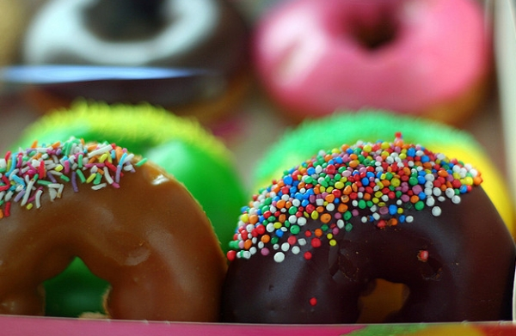
Різноманітність продуктів різних за кольором і смаком збільшує насолоду від прийому їжі, є ключем до правильного збалансованого харчування. І чим яскравішого та більш насиченого кольору продукти, тим більше виражені їх захисні властивості в профілактиці ракових і серцево-судинних захворювань.

Slide 13
ГІГІЄНА ХАРЧУВАННЯ:
ПРОПОРЦІЙНІСТЬ

Slide 14
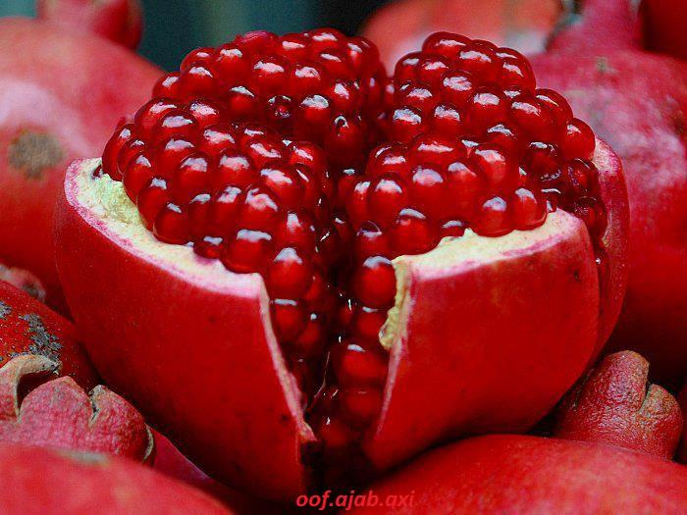
Основу Вашого раціону повинні складати продукти переважно з нижньої частини піраміди. Це продукти із зернових, а також овочі і фрукти. Вибирайте продукти з кожної харчової групи в рекомендованих кількостях.

Slide 15
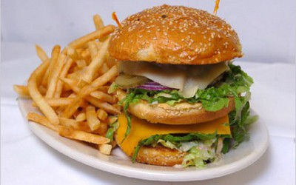
Якість їжі залежить від ступеня її поживності, тому перевагу слід віддавати продуктам з високими поживними властивостями, а не з високою калорійністю.

Slide 16
ГІГІЄНА ХАРЧУВАННЯ:
ДОСТАТНІСТЬ

Slide 17
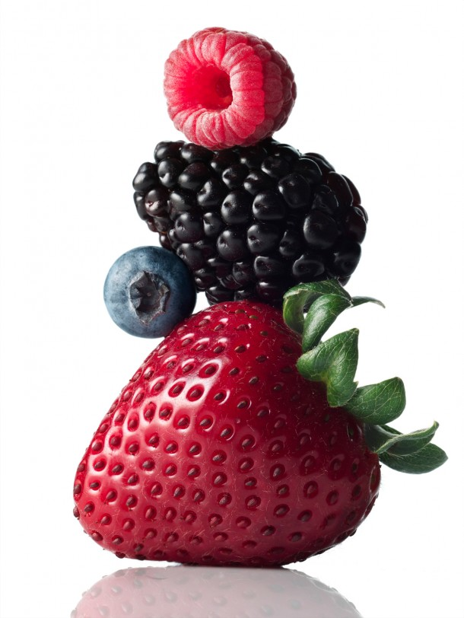
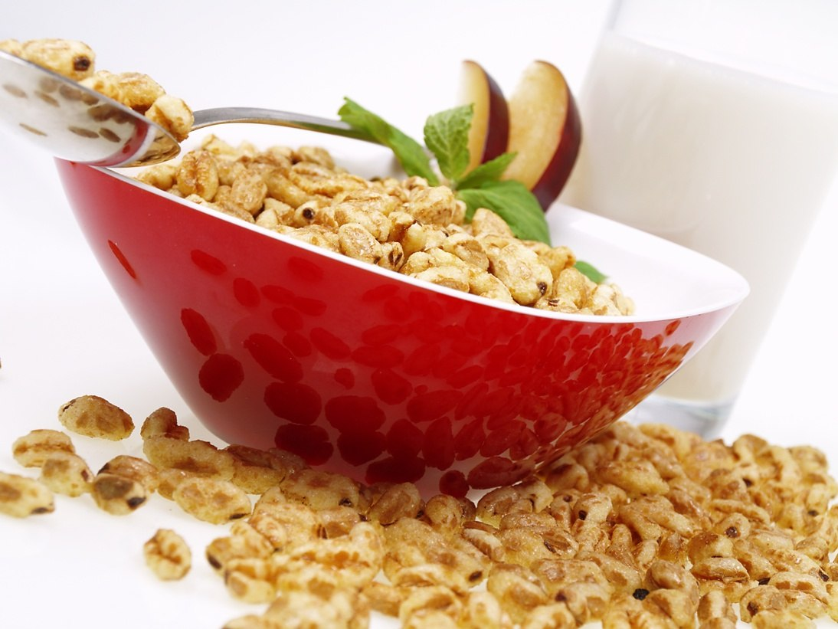
Цей принцип полягає в тому, що кількість різноманітних продуктів харчування з усіх шести груп повинна бути достатньою для забезпечення організму необхідною життєвою енергією.

Slide 18
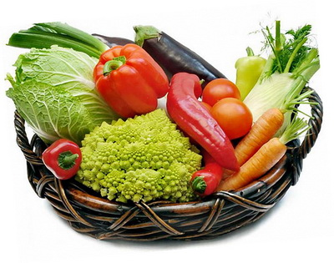
В такому раціоні повинно бути багато продуктів рослинного походження.

Slide 19
ГІГІЄНА ХАРЧУВАННЯ:
ПОМІРНІСТЬ

Slide 20
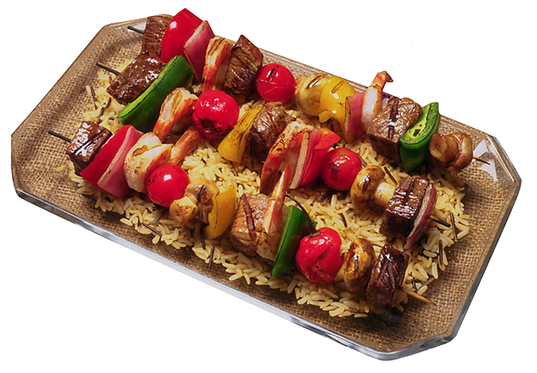
Жири, цукор і сіль в невеликих кількостях покращують смак їжі. Жири доставляють в організм жиророзчинні вітаміни, незамінні жирні кислоти та деякі інші життєво необхідні речовини. Якщо з нашою їжею постійно надходить велика кількість жирів, то наш організм не справляється з жировим навантаженням і реагує розвитком захворювань. Наприклад, у японок, які переїжджають у США, частіше виникає рак молочної залози і серцево-судинні захворювання. При вивченні особливостей харчування виявилося, що вони починають вживати більше тваринних жирів, м’ясних, молочних продуктів, і менше продуктів моря і овочів.

Slide 21
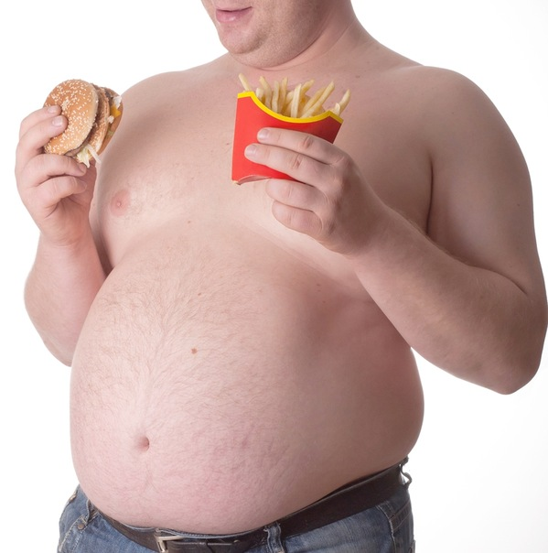
Надмірна кількість вуглеводів, білків і жирів в їжі підвищує її калорійність. Надлишок солі сприяє затримці води в організмі, в кровотоці, нирки можуть не справлятися з великим навантаженням натрію і в результаті підвищується артеріальний тиск. Є ще й інші механізми підвищення артеріального тиску через надлишок натрію в клітинах судинних стінок. Вплив цього фактора добре видно на одному прикладі. В Японії і в штаті Джорджія (США) люди вживають найбільшу кількість солі в порівнянні з людьми в усьому світі. І саме на цих територіях спостерігається високий рівень смертності від інсультів. Також і підвищений рівень цукру крові є шкідливим фактором для судин, сприяє розвитку атеросклерозу і підвищення артеріального тиску.

Slide 22

Переїдання є стресом для організму. Не дарма існує вислів, що найбільш шкідлива їжа – це зайва їжа. Хто хоче з’їсти більше, той буде їсти менше, таким чином, він проживе довше і з’їсть більше.

Slide 23
ОБМЕЖЕННЯ
АЖ ДО ПОВНОЇ ВІДМОВИ

Slide 24


Слід уникати вживання продуктів, позбавлених всяких поживних властивостей – алкоголю, кави, газованих напоїв, а також обмежити використання рафінованих продуктів, які втратили в результаті обробки свої поживні складові. Регулярне вживання навіть 1 чашки в день може викликати залежність.

Slide 25
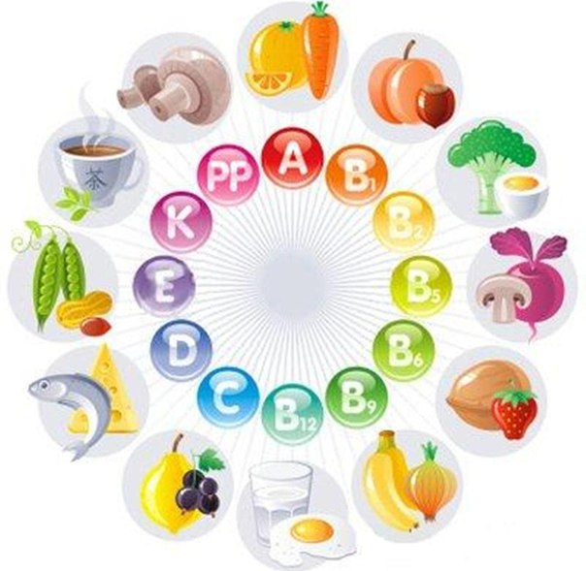
Намагайтеся вибирати продукти кольорів веселки: червоні, оранжеві, жовті, зелені, сині й фіолетові.

Slide 26

Вітаміни та мінеральні речовини слід вживати тільки за призначенням лікаря і з великою обережністю. Вони не є чарівними зіллями проти всіх хвороб, якими ми можемо страждати, і не можуть замінити повноцінне харчування. Крім того, безладне і надмірне їх вживання може призвести до додаткових проблем зі здоров’ям.

Slide 27
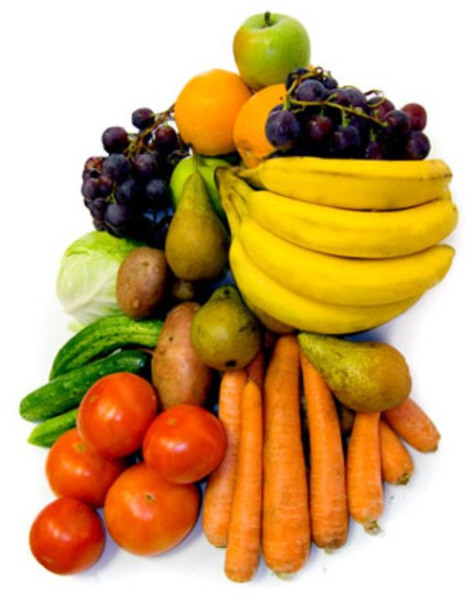
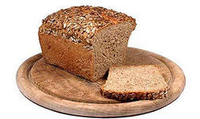
Коли доступний широкий вибір продуктів, гігієна харчування полягає у наданні переваги рослинній їжі. Овочі, фрукти, бобові, продукти з цільного зерна і горіхи містять багато клітковини, ненасичені жирами, не містять холестерину. У них багато фітохімічних речовин (плоди зеленого кольору містять хлорофіл і каратеноїди, бордові – флаваноїди і бетаціанін, каротиноїди (помаранчеві плоди), флавоноїди (сині і фіолетові). Червоні плоди містять лейкопіни, які є сильними антиоксидантами.

Slide 28
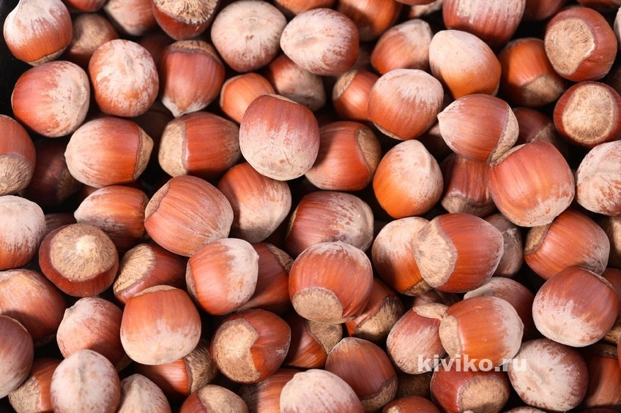
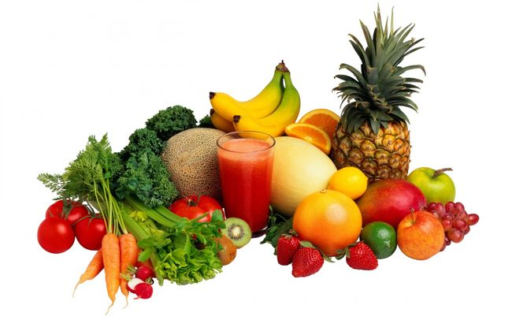
Базуйте свій раціон харчування на продуктах рослинного походження і Ви не будете провокувати розвиток раку, ішемічної хвороби серця, діабету другого типу, гіпертонії, кишкових захворювань, ожиріння і остеoпорозу.

Slide 29
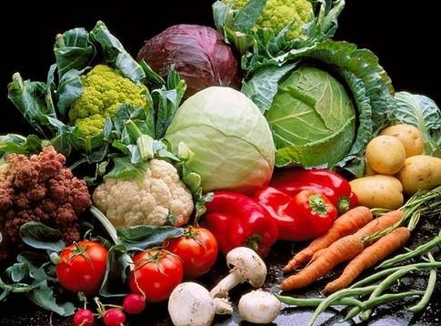
З продуктами рослинного походження ми отримуємо макро- і мікроелементи, які так нам необхідні.

Slide 30
Бор, про який ми не так багато чуємо, потрібний для процесів підтримки артеріального тиску. Магній сприяє розширенню судин і поліпшенню кровопостачання серця. Його дефіцит спостерігається при багатьох захворюваннях, включаючи артеріальну гіпертонію, аритмію, серцево-судинні захворювання, цукровий діабет. Хлор викликає дефіцит магнію, порушуючи його засвоювання, також хлор впливає на засвоювання кальцію і фосфору. Тому не рекомендується пити хлоровану воду. Просте відстоювання води допомагає позбутися від хлору (він вивітрюється). Крім цього, до втрати магнію призводить вживання газованих напоїв, алкоголю і куріння. Калій регулює артеріальний тиск, позитивно впливає на серцевий м’яз. Їжа, що містить велику кількість калію, може сприяти зниженню артеріального тиску від 5 до 15 мм рт.ст. Продукти з найбільшим вмістом калію: сухофрукти, печена картопля, квасоля, горох, фініки, чорнослив. Він також міститься і в багатьох овочах (коренеплодах, томатах, зелені), ягодах і крупах. Кальцій допомагає підтримувати в нормі артеріальний тиск і разом з магнієм, вітаміном С та рутином зміцнює судинну стінку. Різноманітна в достатній кількості рослинна їжа допоможе Вам отримати всі необхідні мінерали і вітаміни.

Slide 31
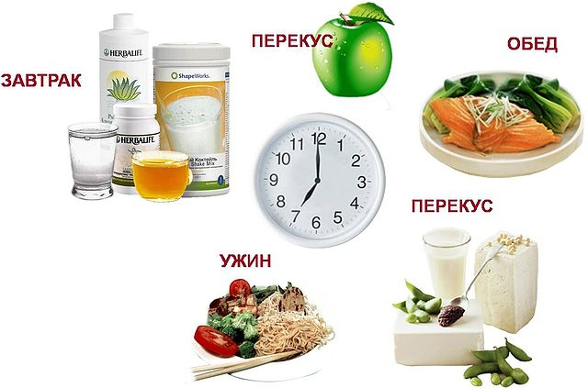
Крім того, що наше харчування повинно містити в собі необхідні поживні речовини, гігієна харчування полягає і в правильному прийманні нашої їжі, від цього залежить її засвоєння.

Slide 32
ПРИНЦИПИ ЗДОРОВОГО ХАРЧУВАННЯ

Slide 33
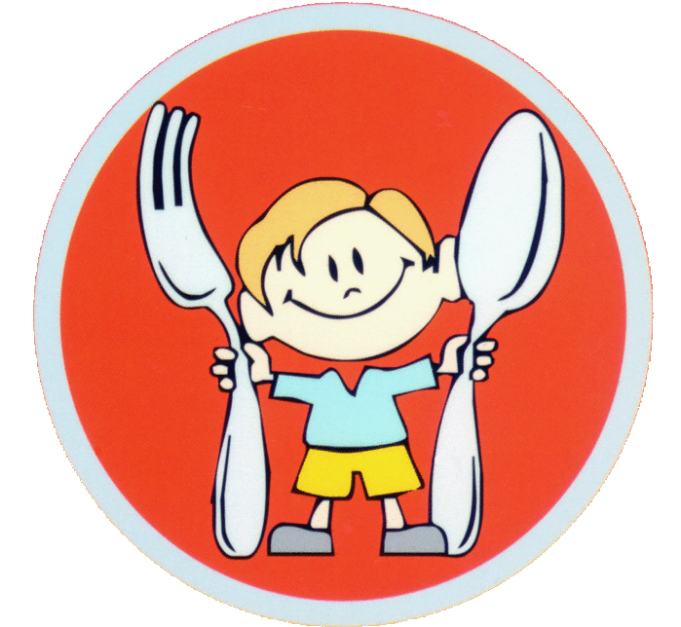
Важливо, щоб кожен день ми мали повноцінний сніданок і обід, вечеря повинна бути легкою (фрукти або овочі, сухарики) або ж взагалі можна від неї відмовитися.

Slide 34

Між прийомами їжі повинно бути 5-6 годин, щоб наш шлунок міг звільнитися від їжі і «відпочити».

Slide 35
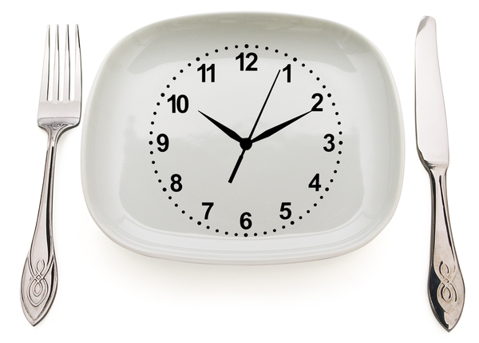
Важливо приймати їжу в один і той же час.

Slide 36

Ретельно пережовуйте їжу – це допоможе краще засвоїти поживні речовини з неї та вбереже від переїдання.

Slide 37
Не перекушуйте між їжею. Перекушування сприяє затримці їжі в шлунку, а в результаті відбувається бродіння, турбує важкість.

Slide 38

Пийте воду між їдою. Намагайтеся не запивати їжу, а ретельно пережовувати. А воду і трав’яні чаї пити між їжею, вранці – натщесерце, за 30 хв до їди і через 2 години після їжі.

Slide 39

За день, таким чином, нам потрібно випивати 1,5 – 2 л рідини (без цукру), при серцевій недостатності необхідно обмежити рідину приблизно до 1 – 1,2 л в день. Пийте так, щоб більша частина води була випита в першу половину дня.

Slide 40

Не вживайте того, на що у вас є алергія.

Slide 41

Не лягайте після їжі, а сходіть на прогулянку

Slide 42
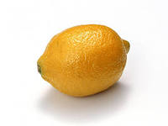
Харчування є одним з важливих лікувальних факторів. Зміни в харчуванні треба проводити поступово.

Slide 43
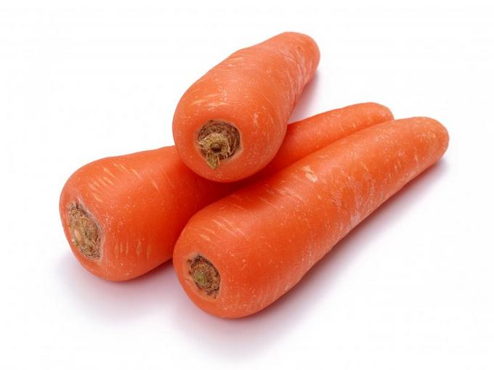
Якщо у Вас є якесь захворювання, якщо Ви лікуєтеся в хірургічному відділенні, страждаєте на цукровий діабет, якщо Вас недавно прооперували, якщо є недостатність функції будь-якого органу, то порадьтеся спочатку зі своїм лікуючим лікарем.

Slide 44

Презентацію виконала
Учениця 11-А класу
ЗОШ№32
Шавурська Марія

